Slide 2
agenda
CTF實戰主題1 - reverse
CTF實戰主題2 - 林思辰_find
CTF實戰主題3 - EasyCTF_adder
CTF實戰主題4 - blade

Slide 3
CTF實戰主題1
reverse

Slide 4
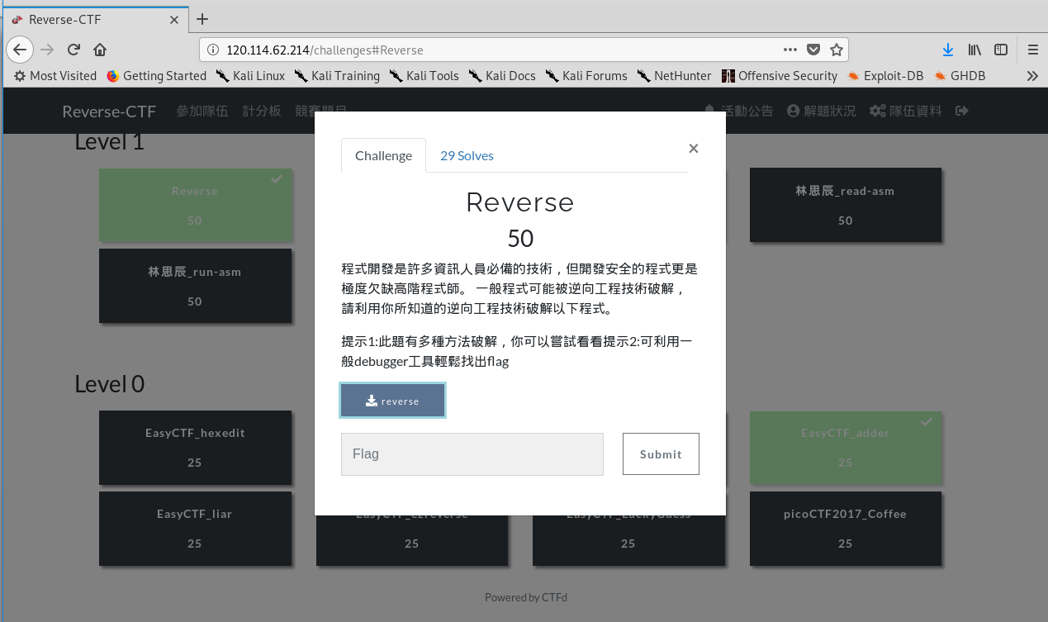

Slide 5
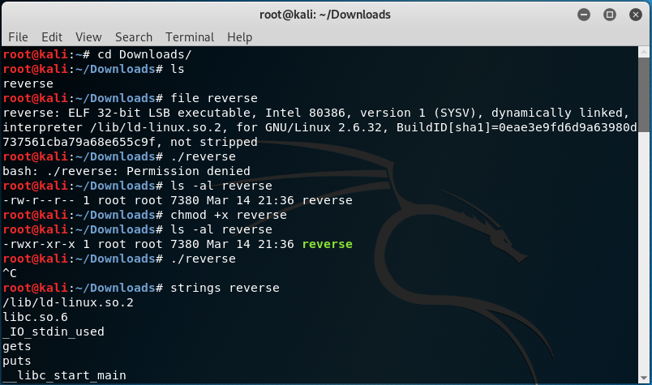
解題過程

Slide 6
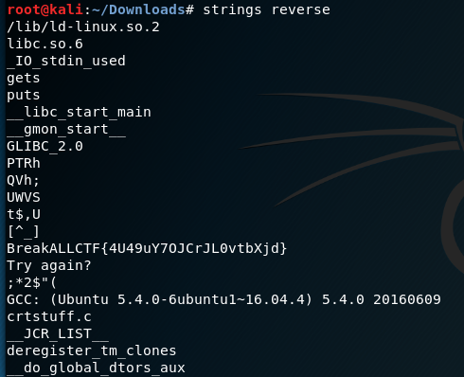
解題過程

Slide 7
CTF實戰主題2
林思辰_find

Slide 8
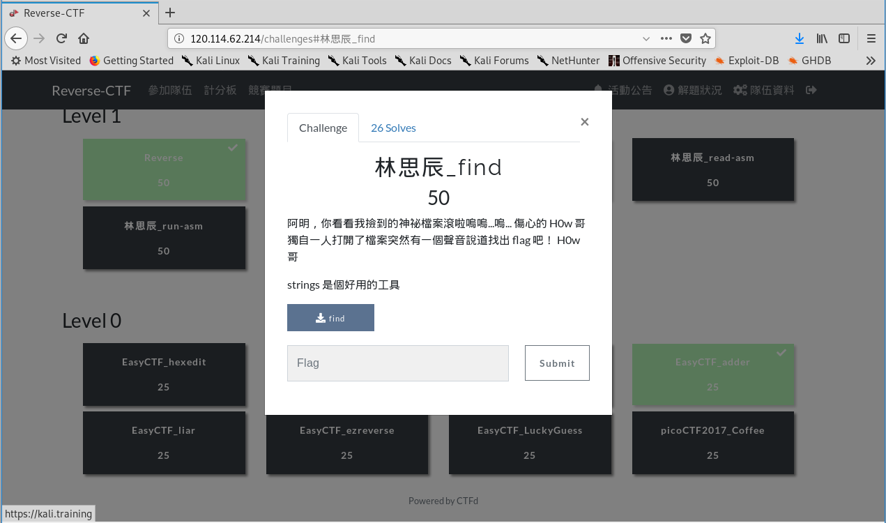

Slide 9
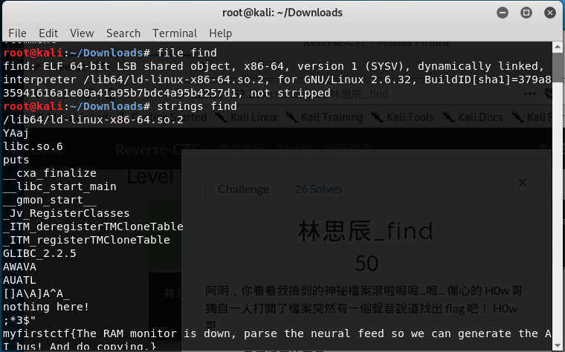
解題過程

Slide 10
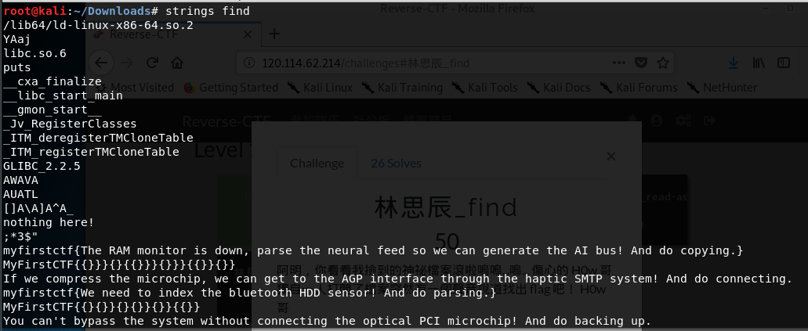
解題過程
strings find

Slide 11

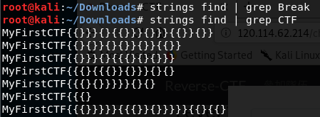
解題過程
Strings find內容太多直接用關鍵字找
要看binary裡面的字串, 先用strings 將binary檔案內的文字析出, 再接上grep 。
關鍵字要找對

Slide 12
CTF實戰主題3
EasyCTF_adder

Slide 13
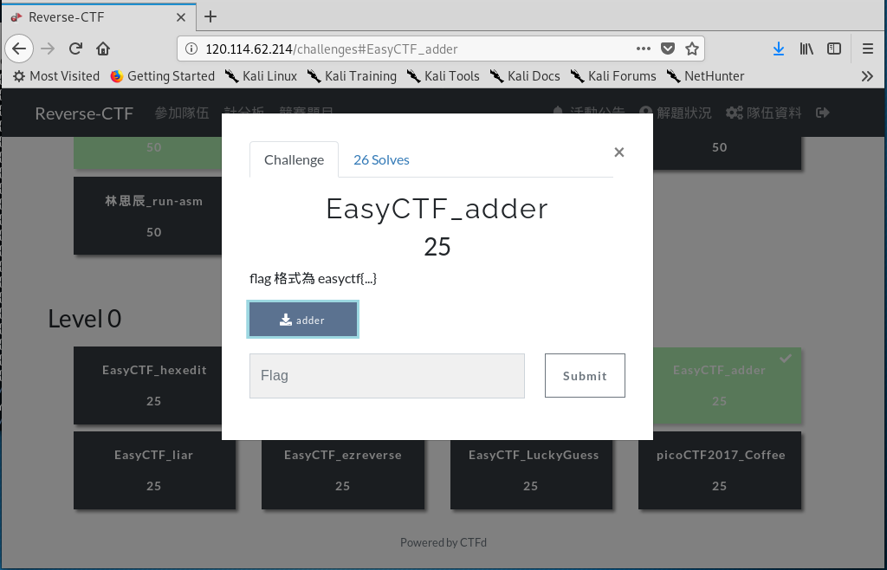

Slide 14
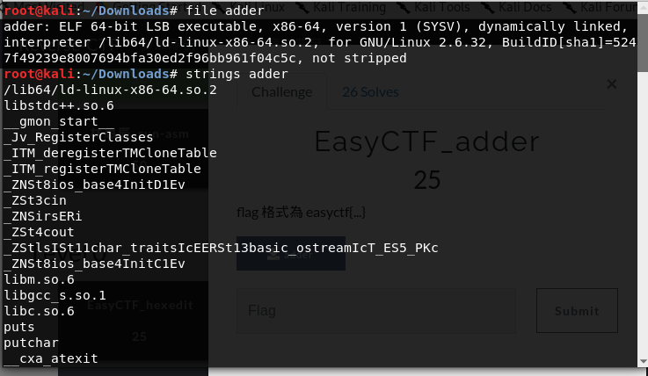
解題過程

Slide 15
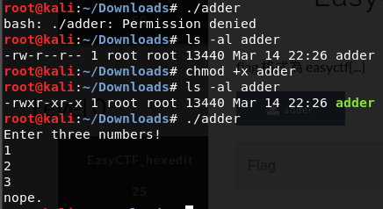
解題過程

Slide 16
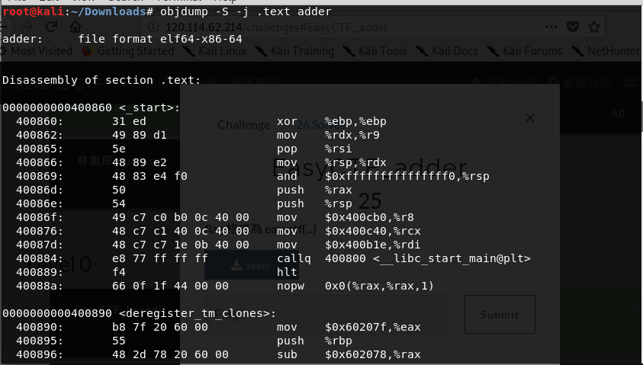
解題過程
逆向成assembly

Slide 17
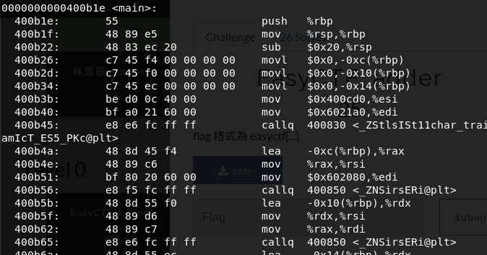
解題過程
找到main

Slide 18
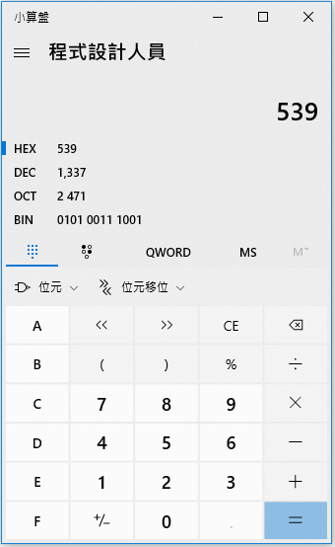
解題過程
關鍵程式

Slide 19
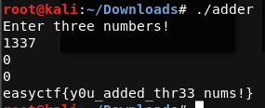
解題過程

Slide 20
CTF實戰主題4
blade

Slide 21
